Slide 1

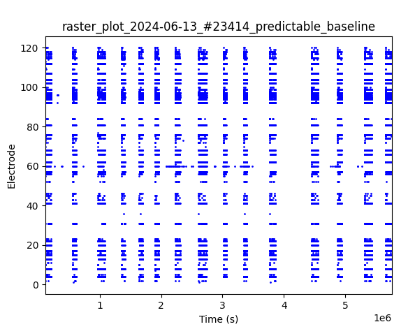
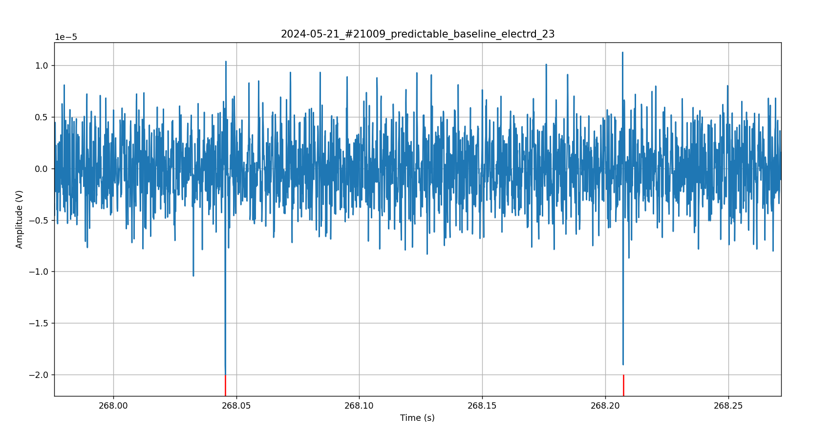
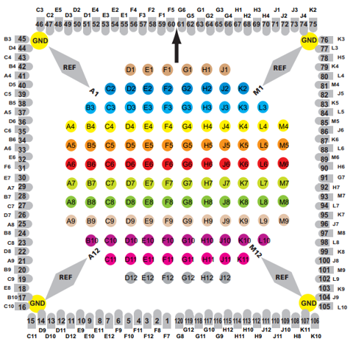
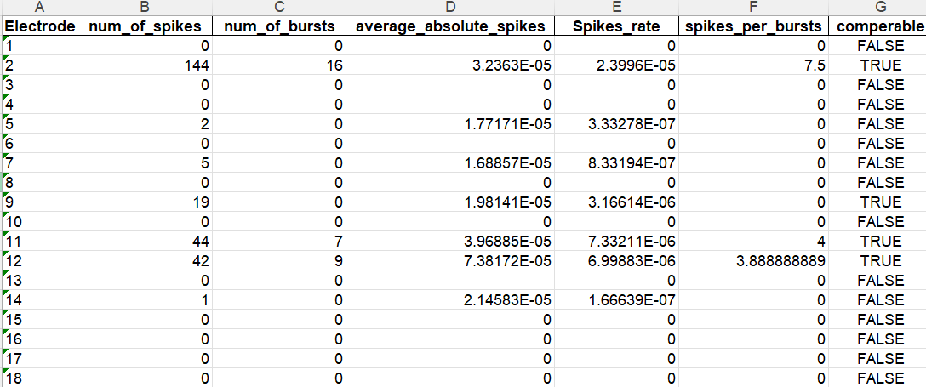
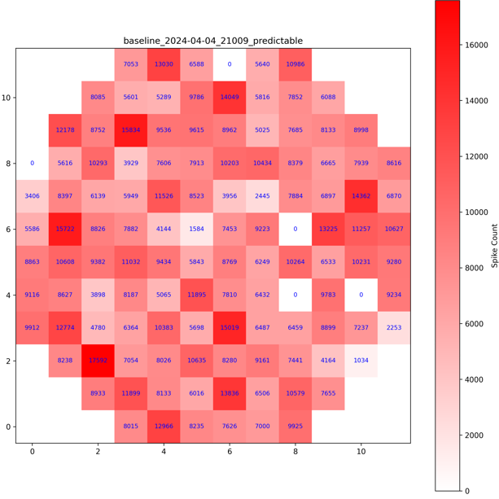
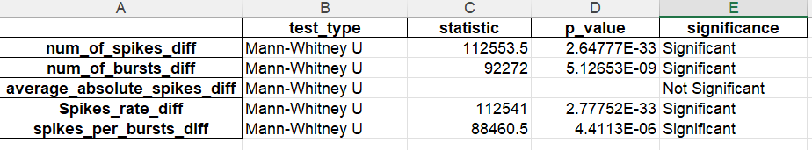
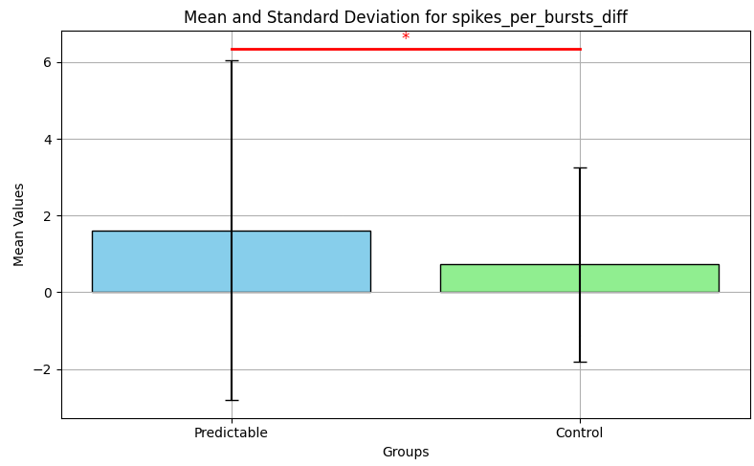
המעבדה לעיבוד אותות
תשפ"ד-תשפ"ה, 2024
Exploring the Impact of Electrical stimuli on Neuronal Network Activity in Brain- Machin Interface
הילה כהן ויואב גרומן
אחראית אקדמאית: פרופ' אורית שפי מנחה: אביה בן צבי
הקדמה
השימוש באלקטרודות פתח אפשרויות חדשות לטיפול במגוון רחב של מחלות נוירולוגיות ופסיכיאטריות.
כבר בימנו יש מחלות נוירוניות שיש להן פתרון כמו אפליפסיה אך יש גם מחלות שאין להן פתרון כמו אלצהיימר
מטרתנו היא לבחון את השפעת הגירוי החשמלי על רשת על ידי אפיון הפעילות ברשת החשמלית, מציאת ספייקים וביצוע מבחנים סטטיסטיים.
Raster plot
זיהוי ספייק
MEA2100 מערכת
GUI
פרמטרים וייצוג בקובץ אקסל
מפת חום
מבחנים סטטיסטיים
סיכום
האלגוריתם שלנו מנתח ומחלץ פרמטרים מהקלטות חוץ תאיות של פעילות עצבית, לאחר מכן אנחנו יכולים להשוות את הפרמטרים האלו בין הקלטות שלפני הגירוי לאלו שאחרי הגירוי, מהנתונים שבדקנו ראינו כי אכן יש שינוי ביניהן, עשינו מבחנים סטטיסטיים בין ניסויים שעברו גירוי וניסויים שלא עברו וקיבלנו כי ברוב הפרמטרים יש הבדל מובהק.
ולפיכך נוכל להסיק כי יש השפעה של הגירוי על התפקוד החשמלי של הנוירונים.

